Slide 1
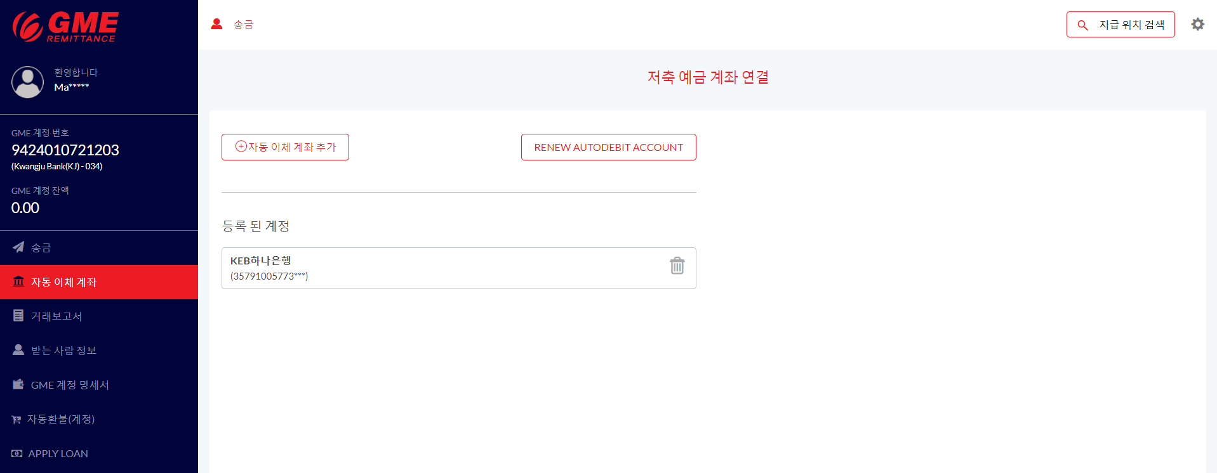
잔액 조회 (Check Balance)
자동이체계좌메뉴를 선택한다. 1번버튼을 클릭하면, 잔액조회를 실행한다. 잔액조회쿠폰을 개발하면, 잔액조회쿠폰을 이용해서 잔액조회를 실행할 예정이다.
1
V
123,456(KRW)

Slide 2
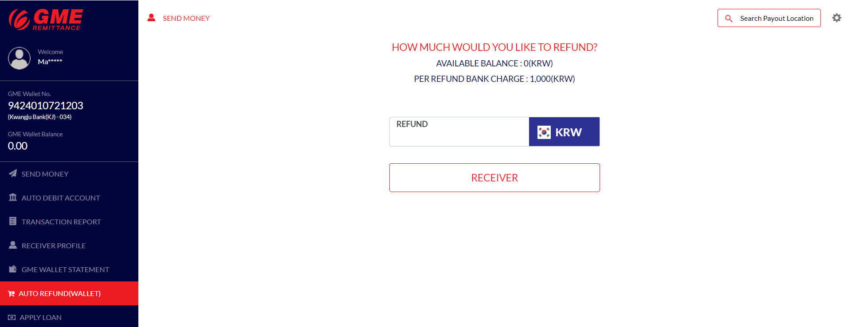
자동 환불 (Auto Refund)
AUTO REFUND메뉴를 선택한다. REFUND 금액을 입력하고, RECEIVER버튼을 클릭한다. KFTC용 입금이체 API를 실행한다.

Slide 3
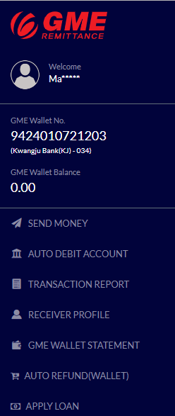
국내 송금(Domestic Remittance)
1
3
KFTC에 등록한 은행목록을 조회한다. KFTC에 등록한 은행목록에서 은행을 선택한다. 통장잔액조회 버튼을 누르면 잔액조회를 보여준다. 보낼 금액을 입력한다. 최근내역 버튼을 누르면 최근내역 리스트를 보여준다. 받는사람 은행명을 선택한다. 받는사람의 계좌번호를 입력한다. 받는사람의 통장메모를 입력한다. 받는사람의 전화번호를 입력한다. 송금을 누르면 송금을 실행한다.
Bank
IBK 은행
View Account Balance
123,456 KRW
4
Amount to be sent
50,000 (KRW)
5
Recipient
Recent History
6
Bank
국민은행
신한은행
7
Account Number
1234567890
8
Recipient’s Name
Max Kim
9
Recipient’s Phone Number
Ex)01022223333
10
Service Fee
1,500 (KRW)
송금
국내 송금
1

Slide 4
국내 송금(Domestic Remittance)
1
3
KFTC에 등록한 은행목록을 조회한다. KFTC에 등록한 은행목록에서 은행을 선택한다. 통장잔액조회 버튼을 누르면 잔액조회를 보여준다. 보낼 금액을 입력한다. 최근내역 버튼을 누르면 최근내역 리스트를 보여준다. 받는사람 은행명을 선택한다. 받는사람의 계좌번호를 입력한다. 받는사람의 통장메모를 입력한다. 받는사람의 전화번호를 입력한다. 송금을 누르면 송금을 실행한다.
Bank
IBK 은행
View Account Balance
123,456 KRW
4
Window
Amount to be sent
Amount to be sent
50,000 (KRW)
5
KRW(원)
Recipient
Recent History
6
Recipient
Bank
국민은행
신한은행
Name
Bank Name
Bank Account Number
Recipient’s Name
7
Account Number
Amount to be sent
1234567890
8
Recipient’s Name
Max Kim
9
Recipient’s Phone Number
Ex)01022223333
10
Service Fee
1,500 (KRW)
송금
국내 송금
1

Slide 5
국내 송금 내역 (Domestic Remittance Report)
국내 송금 내역을 조회하기 위한 날짜를 지정한다. GME Transaction ID를 가지고 조회한다. Receiver 이름을 가지고 조회한다. 페이지당 보여주는 개수를 지정한다. Transaction Date: 송금한 날짜를 보여준다. GME Transaction ID: GME Transaction ID를 보여준다. Amount: 송금금액을 보여준다. Receiver Name: 수신자의 이름을 보여준다. Receiver Info: 수신자의 은행이름과 계좌번호를 보여준다. Send Result: KFTC에서 받은 송금결과를 보여준다.
From
mm/dd/yyyy
To
mm/dd/yyyy
GME Transaction ID
Search…
Receiver
Search…
Count per Page
10
조회
Transaction Date | GME Transaction ID | Amount | Receiver Name | Receiver Infor | Send Result
Alfreds Futterkiste | 100001 | 100,000 | Preyea | Shinhan 1234-1234 | Success
Antonio Moreno Taquería | 100002 | 200,000 | Manoj | IBK 123-123 | Success
Around the Horn | 100003 | 300,000 | Pralhad | NH 1234-123 | Success
Berglunds snabbköp | 100004 | 400,000 | Saroj | Shinhan 4321-3212 | Fail
국내 송금

